Slide 1

www.cendap.com
Guía De Auditoría Territorial GAT- V. 4.0. Marzo 2024
“Novedades y Herramientas Prácticas Control Fiscal“
San Andrés
Octubre 24 de 2024
Por: Mg Mónica Marcela Sandoval Sánchez
Capacitación, Asesoría y Consultoría en su entidad

Slide 2

OBJETIVO
Presentar conceptual y metodológicamente a los asistentes, la “GUÍA DE AUDITORÍA TERRITORIAL – GAT V. 4.0.: Novedades y Herramientas Prácticas”, con el fin de fortalecer competencias y habilidades en el ejercicio del Control Fiscal de los Sujetos Vigilados.

Slide 3
CONTENIDO GENERAL
I. Contexto Legal
II. Estado Actual: Versiones GAT
III. Novedades GAT V.4.0. (Generalidades)
IV. Generalidades y Fundamentos de Auditoría
V. Auditoría Financiera, de Gestión y Resultados - Instrumentos
VI. Auditoría de Desempeño – Generalidades (Novedades)
VII. Auditoría de Cumplimiento - Generalidades
VIII. Actuación Especial de Fiscalización (Novedades)

Slide 4
I. CONTEXTO LEGAL
La Constitución Política de Colombia de 1991 con las modificaciones introducidas por el Acto Legislativo 04 de 2019 «Por medio del cual se reforma el Régimen de Control Fiscal», determina dentro de las funciones del Contralor General de la República:
Artículo 268. El Contralor General de la República tendrá las siguientes atribuciones: (…) 12. Dictar normas generales para armonizar los sistemas de control fiscal de todas las entidades públicas del orden nacional y territorial; y dirigir e implementar, con apoyo de la Auditoría General de la República, el Sistema Nacional de Control Fiscal, para la unificación y estandarización de la vigilancia y control de la gestión fiscal. (…)

Slide 5
Ley 14 74 de 2011 – Estatuto Anticorrupción.
Artículo 124. Regulación del proceso auditor. La regulación de la metodología del proceso auditor por parte de la CGR y las demás contralorías territoriales.
Artículo 130. Metodología para el proceso auditor en el nivel territorial. La CGR, con la participación de representantes de las Contralorías territoriales a través del Sistema Nacional de Control Fiscal - Sinacof, facilitará a las Contralorías Departamentales, distritales y municipales una versión adaptada a las necesidades y requerimientos propios del ejercicio de la función de control fiscal en el nivel territorial de la metodología para el proceso auditor, se encargará de su actualización y apoyará a dichas entidades en el proceso de capacitación en el conocimiento y manejo de esta herramienta. La Auditoría General de la República verificará el cumplimiento de este mandato legal.
Notes:
ok

Slide 6
Decreto-Ley 403 de 2020
Parágrafo Artículo 1º: Las disposiciones del presente Decreto Ley y las que sean dictadas por el Contralor General de la República, en ejercicio de las facultades conferidas por el artículo 268 numeral 12 de la Constitución Política, primarán en materia de control fiscal sobre las que puedan dictar otros órganos de control fiscal. Negrilla fuera de la norma)
Artículo 4. Ámbito de competencia de las contralorías territoriales.
Las contralorías territoriales vigilan y controlan la gestión fiscal según el orden al que pertenezcan, de acuerdo con los principios, sistemas y procedimientos establecidos en la Constitución y en la ley; en forma concurrente con la Contraloría General de la República de conformidad con lo dispuesto en el presente Decreto Ley y en las disposiciones que lo reglamenten, modifiquen o sustituyan.(…)(Negrilla fuera de la norma)
Notes:
El Decreto-Ley 403 de 2020 «Por el cual se dictan normas para la correcta implementación del Acto Legislativo 04 de 2019 y el fortalecimiento del control fiscal», establece:

Slide 7

Decreto-Ley 403 de 2020
Determina una autonomía limitada a los contralores territoriales para determinar los procedimientos de control fiscal en los siguientes términos:
Artículo 5. (…) Los contralores territoriales podrán prescribir los procedimientos técnicos de control, los métodos y la forma de rendir cuentas por parte de los responsables del manejo de fondos o bienes públicos e indicar los criterios de evaluación financiera, operativa y de resultados que deberán seguirse dentro de su área de competencia; sin perjuicio de la facultad de unificación y estandarización de la vigilancia y control fiscal que le corresponde al Contralor General de la República, la cual tiene carácter vinculante para las contralorías territoriales. (Negrilla fuera de la norma)

Slide 8
RESUMEN DE LOS EFECTOS DE LAS SENTENCIAS INEXEQUIBILIDAD DECRETO 403 DE 2020
SENTENCIA C - 090 DE 2022
Contra el título XIII -artículos 124 a 148
“PROCESO DE RESPONSABILIDAD FISCAL”
SENTENCIA C - 090 DE 2022
Contra Arts. 23 y 45 de la Ley 2080 de 2021
Violan el derecho de acceso a la administración de justicia en condiciones de igualdad
Declarar INEXEQUIBLE el título XIII -artículos 124, 125, 126, 127, 128, 129, 130, 131, 132, 133, 134, 135, 136, 137, 138, 139, 140, 141, 142, 143, 144, 145, 146, 147, y 148
Declarar REVIVISCENCIA de los artículos 4, 5, 6, 9, 12, 13, 14, 16, 18, 20, 37, 39, 42, 43, 49, 50, y 57 de la Ley 610 de 2000, los artículos 100, 101, y 110 de la Ley 1474 de 2011
Causa: No conexidad presidente extralimitación en el ejercicio de la competencia legislativa
CONSIDERACIONES
La Sala Plena del Consejo de Estado, confirmó la posición de inaplicar los artículos 23 y 45 de la Ley 2080 de 2021 por ser incompatibles con los artículos 29, 229 y 238 de la Constitución Política y los artículos 2, 8.1, 23.2, 24 y 25.1 de la Convención Americana de Derechos Humanos.
DECISIÓN
INEXEQUIBLES Arts 23 y 45 de la Ley 2080 de 2021 pues vulneran el derecho de acceso a la administración de justicia en condiciones de igualdad y las garantías del debido proceso
Se otorgan EFECTOS RETROACTIVOS a la presente sentencia a partir de la fecha de promulgación de la Ley 2080 de 2021 (25 de enero de 2021)

Slide 9
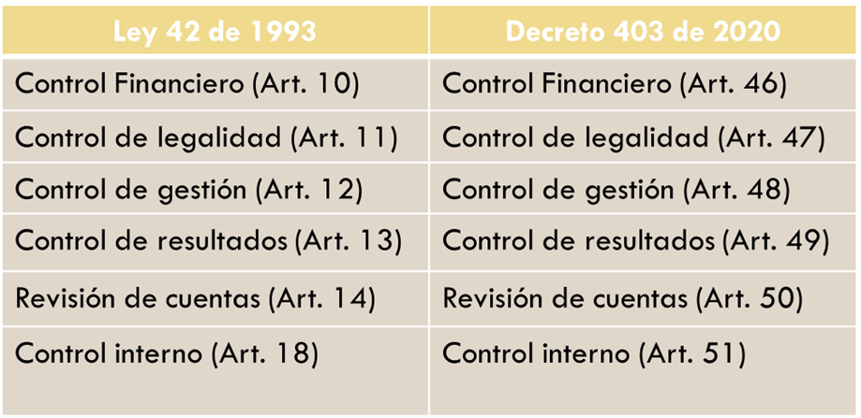
RESUMEN DE LOS EFECTOS DE LAS SENTENCIAS INEXEQUIBILIDAD DECRETO 403 DE 2020
SENTENCIA C - 237 DE 2022
Contra Artículos 2º (parcial), 45 a 52, 124 (parcial) y 126 (parcial)
ESTARSE A LO RESUELTO en la sentencia C-090 de 2022, en relación con el cargo propuesto en contra de los artículos 124 (parcial) y 126 (parcial) del Decreto Ley 403 de 2020.
Declararse INHIBIDA para emitir un pronunciamiento de fondo acerca de la constitucionalidad del artículo 2 (parcial) del Decreto Ley 403 de 2020.
Opera la reviviscencia de los artículos 9 a 18 y 21 de la Ley 42 de 1993, los cuales habían sido derogados por el artículo 166 del Decreto 403.
Declarar INEXEQUIBLES los artículos 45, 46, 47, 48, 49, 50, 51 y 52 del Decreto Ley 403 de 2020.
Mantendrá vigencia todo aquello que tenga conexidad con el control concomitante y preventivo o relación de materia con la unificación de competencias que introduce el Acto Legislativo 04 de 2019

Slide 10
Líneas motivacionales del
ACTO LEGISLATIVO 04 DE 2019
Existirá vigilancia y control preventivo y concomitante, complementario al control posterior y selectivo
Control prevalente de la Contraloría General de la República frente a entidades territoriales
Tiempo para ejercer el control jurisdiccional frente a los fallos con responsabilidad
Unificación y estandarización de la vigilancia y control fiscal
Sistema Nacional de Control Fiscal
Facultades de policía judicial en todas las modalidades de vigilancia y control fiscal
ACTUACIONES DIF ORDINARIAS
Informes de auditoría plena prueba
FISCALIA
Consecuencias ante el no fenecimiento de la cuenta
PASF

Slide 11
ESCENCIA CONCEPTUAL DEL CONTROL FISCAL
En un Estado social y democrático de derecho, el control fiscal es el garante de la finalidad programática de los recursos públicos y por ende viabiliza la efectiva realización de los derechos de la población.

Slide 12
VIGILANCIA Y CONTROL FISCAL
El control fiscal micro, mediante el proceso auditor, seguirá siendo el principal procedimiento de control posterior y selectivo; mientras que el modelo “concomitante y preventivo” complementará el régimen actual en busca de garantizar la actividad de los entes de control dirigidos a la protección del patrimonio público.
El control preventivo y concomitante servirá como insumo para un control posterior y selectivo, cuando habiéndose advertido al gestor fiscal del daño futuro, éste se materialice

Slide 13

MODELO DE CONTROL FISCAL
Desafíos y perspectivas para el
fortalecimiento de la fiscalización
de la agenda 2030
EL GRADO DE DESARROLLO
Social
Económico
Tecnológico
MODELO
CONTROL
FISCAL
FORMAS DE GOBIERNO
ESTRUCTURA DEL ESTADO
REALIDAD SOCIO-POLITICA

Slide 14
4 Enfoques - INTOSAI
Contribuir al seguimiento de los ODS
Evaluar el grado de preparación de los sistemas nacionales para informar sobre los progresos en el cumplimiento de los ODS y, posteriormente, auditar su funcionamiento y la fiabilidad de los datos que produce;
Llevar a cabo auditorías de rendimiento que examinen la economía, eficiencia y eficacia de los programas gubernamentales claves destinados a contribuir a aspectos específicos de los ODS;
Evaluar y apoyar la implementación del ODS 16 Paz y Justicia, con instituciones transparentes, eficientes y responsables
Ser modelos de transparencia y de rendición de cuentas en sus propias actividades incluidas las auditorías y los informes.

Slide 15
GAT 4.0.
PROFUNDIZACIÓN DE LAS NORMAS ISSAI e INCLUSIÓN DE LAS NIA PARA EL SECTOR PÚBLICO

Slide 16
II. Estado Actual: Versiones GAT
4 ACTUALIZACIONES:
i) Nov 2019 Integran ISSAI expedidas por INTOSAI; “GAT”
ii) Nov 2020 (GAT V2.1) Actualizarla Rn Dto-Ley 403 de 2020, denominándose «GUÍA DE AUDITORÍA TERRITORIAL, EN EL MARCO DE LAS NORMAS INTERNACIONALES - ISSAI – GAT Versión 2.1».
iii) Oct de 2022 (GAT V3.0.) cumplimiento Art. 16 Res. Reglamentaria Orgánica 052 de 2022 CGR + Estandarización Actuación Especial Fiscalización.
iv) Marzo 2024 (GAT V4.0.) NIA + ISSAI. AFGYR y Ampliación Alcance AEF y COMPLEMENTA AD
GAT Nov 2012 la CGR a través del SINACOF + CT: Metodología para el desarrollo del proceso auditor en las contralorías territoriales, denominada «Guía de Auditoría Territorial - GAT»
Notes:
En cumplimiento de este mandato legal,
como «(…) una herramienta útil, que permite unificar criterios y conceptos para el ejercicio del proceso auditor en cada una de las fases de planeación, ejecución e informe, a fin de obtener resultados, con la calidad y el tiempo requeridos».
ISSAI : Normas Internacionales de las Entidades Fiscalizadoras Superiores : fijan los requisitos fundamentales para el correcto funcionamiento y la administración profesional de las Entidades Fiscalizadoras y los principios fundamentales en la fiscalización de las entidades Públicas
INTOSAI: Organización Mundial de Entidades Superiores de Fiscalización
Colombia HOMOLOGACION Contralorías Territoriales, armonizado a través del SINACOF siguiendo los lineamientos de la CGR y fundamentadas en el acápite de las Normas Internacionales de Auditoria - NIA para el sector público.
Decreto-Ley 403 de 2020: Dictan normas para la correcta implementación del Acto Legislativo 04 de 2019 y el fortalecimiento del control fiscal.

Slide 17
III. Novedades GAT Versión 4.0 - 2024
Antes…
1. Aspectos generales, principios y fundamentos de las auditorías
2. Auditoría financiera y de gestión
3. Auditoría de desempeño
4. Auditoría de cumplimiento
5. Actuación especial de Fiscalización
+ Papeles de Trabajo, modelos y
anexos usados y adaptados por CT
Ahora…
1. Aspectos generales, principios y fundamentos de las auditorías
2. Auditoría financiera, de gestión y resultados
3. Auditoría de desempeño profunda
4. Auditoría de cumplimiento (RQS y Financiera)
5. Actuación especial de Fiscalización cualquier tipo Actuación Control Fiscal.
+ Papeles de Trabajo, modelos y
anexos integrados, organizados y mejor clasificados

Slide 18
Generalidades y Cambios Relevantes GAT V 4.0
Los Principios de la INTOSAI (INTOSAI-P)
Las Normas Internacionales de las Entidades Fiscalizadoras Superiores - EFS (ISSAI)
  ➢ Garantizar la calidad
  ➢ Fortalecer la credibilidad
  ➢ Mejorar la transparencia
  ➢ Especificar la responsabilidad del auditor
  ➢ Definir los diferentes tipos de trabajos de auditoría
La Guía de la INTOSAI (GUID) : Apoyar a la EFS y a los auditores individuales en:
  ➢ Cómo aplicar las ISSAI en las Auditorías
  ➢ Cómo aplicar las ISSAI en otros compromisos
  ➢ Comprender un tema específico y la aplicación de las ISSAI relevantes
1. Normas de Auditoría
CP + ISSAI (INTOSAI) y estos armonizados SIANCOF +CGR
+
Pronunciamientos Profesionales de la INTOSAI (IFPP)

Slide 19

Generalidades y Cambios Relevantes GAT V 4.0
CONTROL DE CALIDAD
DE LA AUDITORIA
2. PRINCIPIO 3 ISSAI
Supervisor certifica uso de formatos e instructivos
13. Anexo 13-PF Plan de control de calidad

Slide 20
Generalidades y Cambios Relevantes GAT V 4.0
3. JUICIO PROFESIONAL
4. EVIDENCIA
5. RESULTADOS
ISSAI 100 – 40 Conocimiento +Experiencia
ISSAI 100 – 50 Suficiente, clara
Juicio Profesional + Evidencia (3 + 5 )
6. CODIGO DE ETICA
COMPETENCIA + ROL EQUIPO AUDITORIA

Slide 21
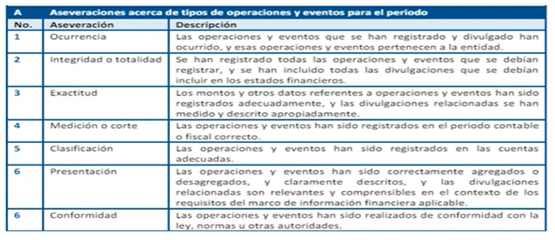
Generalidades y Cambios Relevantes GAT V 4.0
7. ASEVERACIONES : ISSAI 2315 . A129 Afirmaciones diferentes tipos potenciales errores materiales que pueden ocurrir para fundamentar la OPINIÓN

Slide 22
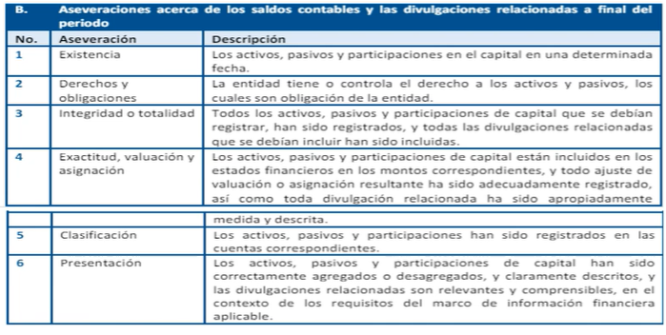

Slide 23
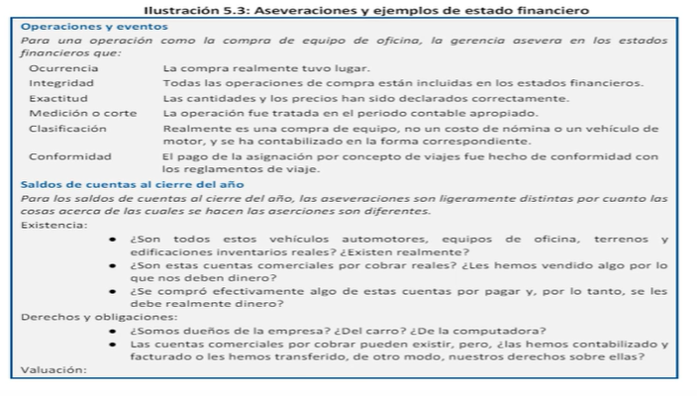

Slide 24
Generalidades y Cambios Relevantes GAT V 4.0
8. MATERIALIDAD: Información es material si su omisión o representación errónea puede influenciar decisiones económicas
+ JUICIO PROFESIONAL
+ MONTO
+NATURALEZA INCORRECCIONES
MATERIALIDAD DE DESEMPEÑO = MATERIALIDAD DE AUDITORIA
Rn. % Usado o Muestra
Ejm: Inventario, Inversiones, Recibos, comprobantes de egreso

Slide 25
ESTRUCTURA DE LA GUIA DE AUDITORIA TERRITORIAL 4.0.
GUIA DE AUDITORIA TERRITORIAL
GAT 4.0.
Constitución Política de Colombia
Normas de Control Fiscal
Normas Internacionales de Auditoría para Entidades Fiscalizadoras Superiores (ISSAI)
Normas Internacionales de Auditoria (NIA) para el sector público
1. NORMATIVO

Slide 26
III. ESTRUCTURA DE LA GUIA DE AUDITORIA TERRITORIAL
2. CONTENIDO
GAT
CAPITULO I
Generalidades, principios, fundamentos
CAPITULO II Auditoría Financiera, de Gestión y resultados
CAPITULO III Auditoría de Desempeño
CAPITULO IV Auditoría de Cumplimiento
Capitulo V. Actuación Especial de Fiscalización
Notes:
los cuales pueden ser usados y adaptados de acuerdo con las necesidades de cada Contraloría Territorial

Slide 27
III. ESTRUCTURA DE LA GUIA DE AUDITORIA TERRITORIAL
3. COMPLEMENTOS
1. PF - PRINCIPIOS Y FUNDAMENTOS.
2. AF - AUDITORÍA FINANCIERA, GESTIÓN y RESULTADOS
3. AD - AUDITORÍA DE DESEMPEÑO
4. AC - AUDITORÍA DE CUMPLIMIENTO
5. AEF – Actuación Especial Fiscalización
GAT
Instructivos y modelos
Formatos (Papeles de Trabajo)

Slide 28
CONTROL DE CAMBIOS
CAMBIOS RELEVANTES GAT 4.0.
FUNDAMENTOS Y FORMATOS, MODELOS E INSTRUCTIVOS

Slide 29
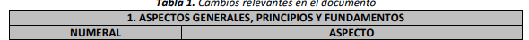
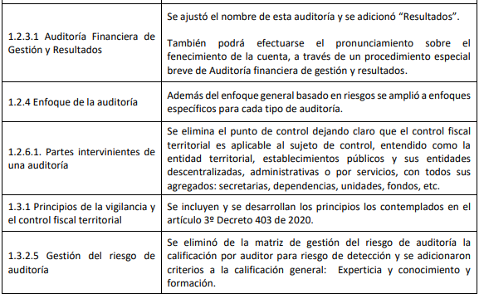

Slide 30
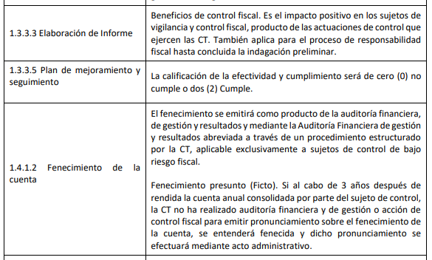
Papel de Trabajo PT 06-PF Evaluación plan de mejoramiento

Slide 31
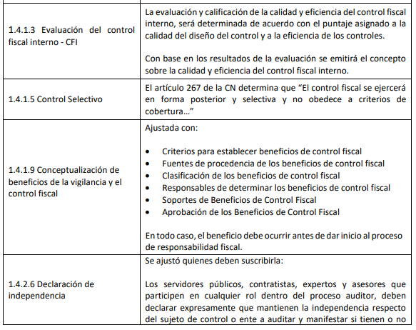

Slide 32
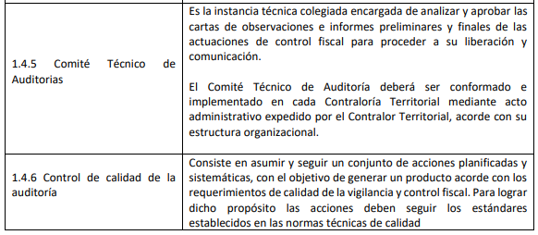

Slide 33

GENERALIDADES DE LA AUDITORÍA (Num 1.2.)
1.2.2. DEFINICIÓN.
La auditoría y las demás actuaciones de fiscalización que adelantan las Contralorías Territoriales, se describen como un proceso sistemático en el que, de manera objetiva, se obtiene y se evalúa la evidencia para determinar si la información o las condiciones reales están de acuerdo con los criterios establecidos.

Slide 34



1.2.3. Tipos de Auditoría
Nota: Ejercicio del control fiscal podrán ser aplicados sistemas de control financiero, de legalidad, de gestión y de resultados y aquellos relacionados con la revisión de cuentas y la evaluación del CI.
Auditoría Financiera, de Gestión y resultados - AF
Auditoría de Desempeño - AD
Auditoría de Cumplimiento - AC
* Evaluar la información financiera y presupuestal
*Hallazgos con presuntas incidencias
*Resultado:
1. Fenecimiento: Opinión Financiera y Concepto consolidado macroproceso presupuestal: Concepto sobre la gestión presupuestal, (gestión de ingresos y ejecución de gastos), ponderado con el concepto sobre la gestión y resultados, (calificación de la contratación y de planes y resultado)
+ Conceptos Rendición, Plan de mejoramiento y control fiscal interno
*Evaluación Resultados e impactos (de políticas, programas, proyectos, sistemas, operaciones, actividades)
*Hallazgos con presuntas incidencias
*Insumo – Fuente inf.
*Cumplimiento legal de un asunto o materia
*Hallazgos con presuntas incidencias
*Resultado :Concepto
Tipos de Auditorías

Slide 35


1.2.4. Enfoque de Auditoría :
1. PENSAMIENTO BASADO EN EL RIESGO
2. Enfoques específicos para cada tipo de actuación de control fiscal - Alcance
Notes:
1. Conocimiento del sujeto de control fiscal: Comprender y entender el sector, naturaleza jurídica, las políticas, sus macro procesos, procesos, asunto o materia a auditar, entorno en que opera, naturaleza de sus operaciones, mapas de riesgo, métodos, procedimientos utilizados y control interno, entre otros.
2. Identificar, comprender y evaluar los riesgos inherentes, de fraude, de control y de detección, a los que están expuestos los sujetos de vigilancia y control fiscal.

Slide 36

1.2.4. Enfoque de Auditoría :
Basada en Riesgos
sobre la Gestión Fiscal
2. Identificar, comprender y evaluar los riesgos inherentes, de fraude, de control y de detección a los que están expuestos los sujetos de vigilancia y control fiscal.
Conocimiento del
Sujeto de control fiscal
3. Implica profundizar en la evaluación de los controles para Identificar áreas críticas, políticas, planes, programas, proyectos, procesos o temas de interés a auditar, para establecer adecuadamente el tipo y alcance de las pruebas de auditoría.
Notes:
1. Conocimiento del sujeto de control fiscal: Comprender y entender el sector, naturaleza jurídica, las políticas, sus macro procesos, procesos, asunto o materia a auditar, entorno en que opera, naturaleza de sus operaciones, mapas de riesgo, métodos, procedimientos utilizados y control interno, entre otros.
2. Identificar, comprender y evaluar los riesgos inherentes, de fraude, de control y de detección, a los que están expuestos los sujetos de vigilancia y control fiscal.

Slide 37
1.2.6. ELEMENTOS DE
LA AUDITORÍA
Contralorías Territoriales
Sujetos de control
Puntos de control fiscal
Usuarios previstos
ELEMENTOS DE LA AUDITORÍA
1.2.6.1.Partes intervinientes de una auditoría.
1.2.6.2. Asunto, criterios e información de la materia a evaluar
1.2.6.3. Confianza y aseguramiento en la auditoría
1.2.6.4. Limitaciones al trabajo del auditor
Información, condición o actividad que se mide o se examina de acuerdo con los criterios de auditoría establecidos
Circunstancias ajenas al control del sujeto auditado
En ejecución de los procedimientos de auditoría
Limitaciones impuestas por los responsables de la dirección
La seguridad razonable se expresa de manera positiva, dando a conocer que, en opinión de la CT, el asunto o materia cumple o no con todos los aspectos importantes. La limitada, con base en los procedimientos realizados, no se ha detectado que el asunto o materia no cumpla con los criterios aplicables
Reducir el riesgo de llegar a conclusiones inadecuadas. Pero nunca pueden dar una seguridad absoluta
Notes:
Contraloria Quindio 34 sujetos de control y 78 puntos de control: TOTAL 112 Res. 219 de 2020
Sujetos de control fiscal. El concepto comprende a aquellos que han sido determinados por las Contralorías Territoriales mediante acto administrativo, los cuales manejan bienes y recursos públicos para la prestación de servicios a los ciudadanos, de conformidad con lo establecido en el Decreto Ley 403 de 2020:
Puntos de control fiscal. Comprenden las unidades básicas de gestión fiscal con autonomía administrativa, presupuestal o contractual, perteneciente a un órgano o persona ju
1.2.6.4 Limitaciones al trabajo del auditoria: En todos los casos, antes de llegar a la conclusión de la imposibilidad de obtener evidencia suficiente y adecuada, el auditor deberá determinar si es posible aplicar procedimientos alternativos, por lo cual no se constituye una limitación al trabajo del auditor cuando este pudiera obtener la evidencia a través de la aplicación de estos

Slide 38
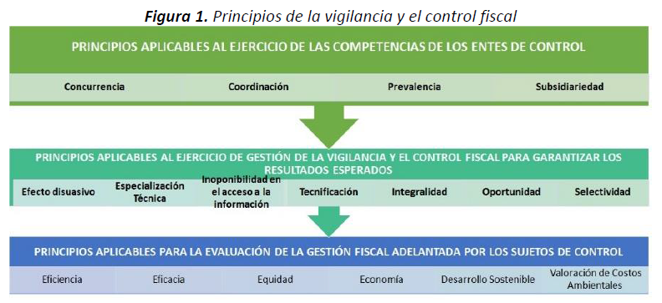
1.3. Principios de la Auditoría
1.3.1. Principios de la vigilancia y el control fiscal

Slide 39
1.3.2 PRINCIPIOS GENERALES DE LA AUDITORÍA
PRINCIPIOS GENERALES 1.3.2.1. a 1.3.2.9
Ética e Independencia
Juicio Profesional
Diligencia debida y Escepticismo
Calidad del Proceso Auditor
Gestión y Habilidades del Equipo de Auditoría
Identificación de Riesgos de Auditoría
Materialidad e Importancia Relativa
Administración documental y papeles de trabajo.

Slide 40
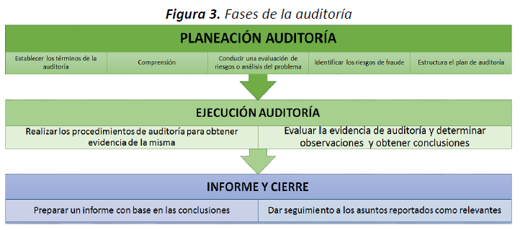
1.3.3 Principios relacionados con el proceso de auditoría

Slide 41

1.3.3.5. Plan de mejoramiento y seguimiento
Como resultado de cualquier tipo de auditoría, deberán elaborar un plan de mejoramiento que atienda las deficiencias señaladas en el informe, y será reportado a través del sistema que determine cada Contraloría Territorial, la cual efectuará vigilancia y control a las acciones.
Las CT determinarán la efectividad de las acciones del plan de mejoramiento, determinando si en la implementación de las acciones contrarrestaron las causas de los hallazgos.

Slide 42
Guía de Auditoría Territorial GAT V 4.0
Num. 1.3.3.5 PLAN DE MEJORAMIENTO Y SEGUIMIENTO
El auditado, como resultado de la auditoría, cualquiera que sea su modalidad, deberá elaborar un plan de mejoramiento que atienda las deficiencias señaladas en el informe de auditoría.
“SUSCRIPCIÓN”
El plan será reportado a través del sistema que determine cada Contraloría Territorial
Las Contralorías Territoriales efectuarán vigilancia y control a las acciones que adopte el sujeto auditado sobre los resultados planteados en los informes de auditoría. El seguimiento se enfoca en determinar si el sujeto de control ha desarrollado acciones para atender los resultados del informe de auditoría.
“SEGUIMIENTO Y REVISIÓN”

Slide 43
Guía de Auditoría Territorial GAT Versión 4.0
Num. 1.3.3.5 PLAN DE MEJORAMIENTO Y SEGUIMIENTO
Las Contralorías Territoriales determinarán la efectividad de las acciones del plan de mejoramiento ejecutado por los sujetos vigilados.
La efectividad consiste en la implementación de las acciones desarrolladas por el sujeto de control para contrarrestar las causas de los hallazgos establecidos, producto del ejercicio del control fiscal
“REVISIÓN”
Los auditores, durante la fase de ejecución, verificarán que los hallazgos hayan sido subsanados. También, si algunos de ellos se repiten. Esta evaluación será realizada en las oficinas de control interno (…) e incluirá la verificación de los informes y registros del seguimiento llevado a cabo por esas oficinas, de acuerdo con la normatividad vigente.
Sin perjuicio de las sanciones que deban ser impuestas por incumplimiento del plan de mejoramiento.
Papel de Trabajo PT 06-PF
Solo se evaluarán las acciones cuya fecha programada para su cumplimiento se encuentre culminada.
“RESULTADOS”

Slide 44
2. ACCIONES DE MEJORA: PREVENTIVAS y/o CORRECTIVAS
Acción Preventiva: Actúa sobre potenciales incumplimientos
Incumplimientos potenciales en los requisitos establecidos en los procesos
Acción Correctiva: Actúa sobre causas reales de incumplimiento (Materialización Riesgos)
Incumplimiento de los requisitos establecidos en los procesos.
Análisis de resultados de indicadores cuando hay tendencia a incumplimiento de metas programadas.
Materialización de riesgos de la entidad

Slide 45
3. CAUSA
Representa la razón básica por la cual ocurrió la condición o el motivo del incumplimiento del criterio o norma. La simple expresión en el informe de que el problema existe, porque alguien no cumplió apropiadamente las normas, es insuficiente. (Causa Raíz)
4. OBJETIVO
Propósito que tiene el cumplir con la acción emprendida para corregir o prevenir las situaciones que se derivan de los hallazgos

Slide 46
5. DESCRIPCIÓN DE METAS
Pasos cuantificables que permitan medir el avance y cumplimiento de la acción de mejoramiento.
6. DENOMINACIÓN DE LA UNIDAD DE MEDIDA DE LA META
Nombre de la unidad de medida que se utiliza para medir el grado de avance de la meta (unidades o porcentaje) y definición de la actividad a realizar

Slide 47
7. UNIDAD DE MEDIDA METAS
Volumen o tamaño de la meta, establecido en unidades o porcentajes.
8. ESTADO DE LA META DEL HALLAZGO
Calculo automático del avance porcentual de la meta

Slide 48
3. Formulación y Seguimiento de
AC y AP
Identificación de la Mejora
(Inf. Auditoría)
Análisis de causas
(Causa Raíz)
Formulación de AC (Pertinentes, Eliminen Causas y Cuantificables)
Verificación de coherencia (CI verifica correlación entre la acción formulada y la causa raíz identificada)
Registro en Formato AC (Sec. Gral, Líder proceso y CI)
Ejecutar AC (Líder Proceso)
Seguimiento (Verificación Eficacia y Efectividad)
Informes Consolidados (C.I. )

Slide 49
ROLES: Plan Mejoramiento
CONTRALORIAS
CONTROL INTERNO
Vigilancia y control a las acciones que adopte
El seguimiento se enfoca en determinar si el sujeto de control ha desarrollado acciones para atender los resultados del informe de auditoría.
Determinarán la efectividad de las acciones
Asesorar el análisis de causas para la formulación de AC
Verificar coherencia.
Solicitar reportes de avance a las dependencias responsables de la ejecución de AC para su respectivo seguimiento.
Proporcionar información a la Alta Dirección sobre el comportamiento de las AC en la entidad.
Verificar la efectividad de las AC formuladas y registrar su resultado

Slide 50
1.4.1. ELEMENTOS PROCESO AUDITOR
1.4 FUNDAMENTOS DE LA AUDITORÍA
FUNDAMENTOS PROCESO
AUDITOR
Rendición de cuenta e informes de los sujetos de vigilancia y control fiscal. (Importancia Relativa)
Fenecimiento de la cuenta (AFGR + Abrev)
Evaluación del Control Fiscal Interno
Plan de trabajo y programa de auditoría
Control selectivo
Mesa de trabajo
Estructuración y tratamiento de observaciones y/o hallazgos (Informe IP a ID)
Requisitos a considerar en los hallazgos con incidencia fiscal
Conceptualización de beneficios del control fiscal
Planeación estratégica – 1.4.2. PVCFT
Roles del proceso auditor - 1.4.3
Solución de controversias en el proceso auditor - 1.4.4
Notes:
Prescribir los métodos y la forma en que los responsables RENDIR CUENTA
Fenecimiento. No Fenecimiento. Fenecimiento Presunto (Ficto).
3. “conceptuar sobre la calidad y eficiencia del control fiscal interno de las entidades y organismos del Estado”. Art. 268
4. El Plan de Trabajo contiene los programas de auditoría: obj, criterios, fuentes de criterio, procedimientos, tiempos – Memorando de Asignación
5. Control selectivo: Es la elección mediante un procedimiento técnico de una muestra representativa de recursos, Ver Papel de Trabajo PT 04-PF Aplicativo muestreo).
6. mesas: Son espacios que se dan durante todo el proceso auditor y representan herramientas fundamentales para el desarrollo de la auditoría

Slide 51
1.4.1. ELEMENTOS PROCESO AUDITOR
RENDICIÓN DE CUENTA E INFORMES DE LOS SUJETOS DE VIGILANCIA Y CONTROL FISCAL.
Insumo obligatorio para programar y ejecutar cualquier tipo de Auditoría.
Conformidad Rendición defina CT
+
Importancia Relativa
Dar peso porcentual según la importancia de cada formato y anexo, ponderando a base 100%.
2. ELEMENTOS CLAVES DE RENDICIÓN
RESPONSABLES DE RENDIR LA CUENTA POR ENTIDAD
PERIODICIDAD Y TÉRMINOS
LAS PRÓRROGAS
RENDICIÓN DE CONTRATACIÓN – SIA OBSERVA
INFORME AL CULMINAR UNA GESTIÓN: Ley 951 del 2005
URGENCIA MANIFIESTA O SITUACIÓN DE CALAMIDAD PÚBLICA
SANCIONES
RENDICIÓN ANUAL: GENERALES, FINANCIEROS Y PRESUPUESTALES (Que tipo de archivos y con que características)

Slide 52
CUMPLIMIENTO EN RENDICIÓN Y REVISIÓN DE LA CUENTA
Oportunidad
Suficiencia
Calidad
Periodicidad
Diligenciamiento total de formatos y anexos. Caracteristicas solicitadas
Veracidad
NOVEDAD: Cambia Calificación.
2 ó 0
(Cumple o no Cumple)

Slide 53

1.4.1. ELEMENTOS PROCESO AUDITOR
2. FENECIMIENTO
DEFINICIÓN: Es el pronunciamiento expreso, mediante el cual la Contraloría declara la conformidad o no de las operaciones, en cuanto al manejo legal, financiero, contable y técnico, los cuales determinan el cumplimiento de los principios de la gestión fiscal en un período determinado, producto de la evaluación de la gestión y resultados

Slide 54
TIPOS FENECIMIENTO DE LA CUENTA
Fenecimiento. Si como resultado de la aplicación de la metodología para la evaluación de la gestión fiscal Integral se declara la conformidad operaciones y Ppios CF
No Fenecimiento. Si como resultado de la aplicación de la metodología para la evaluación de la gestión fiscal Integral se declara la NO conformidad operaciones y Ppios CF
Fenecimiento Presunto (Ficto). Procede si al cabo del término de tres (3) años contados desde el momento de la rendición de la cuenta, la Contraloría no a realizado AFGR o cualquier actuación emitiendo Fenecimiento, se entiende como fenecida, para lo cual se dejará constancia a través de acto administrativo.
NOTA:
El fenecimiento de la cuenta podrá emitirse a través de Auditoria financiera, de gestión y resultados o mediante un procedimiento abreviado.
Si con posterioridad a la revisión de cuentas, aparecen pruebas de operaciones fraudulentas o irregularidades, se levantará el fenecimiento mediante Acto administrativo y se iniciará el proceso de responsabilidad fiscal.

Slide 55
1.4.13. Evaluación del Control Fiscal Interno
Transversal en cualquier tipo de auditoría, validando la aplicación y efectividad de los controles definidos por la entidad auditada.
La evaluación y calificación de la calidad y eficiencia del control fiscal interno se determina de acuerdo con el puntaje asignado al riesgo combinado (Riesgo inherente final por diseño de controles) y la efectividad de los controles.
Rangos de ponderación CFI
Ver Matriz_de_Gestión_

Slide 56
1.4.14. PLAN DE TRABAJO Y PROGRAMA DE AUDITORÍA
CONTENIDO:
Objetivos y alcance de la auditoría
Resumen Conocimiento del ente
Muestra de auditoría
Resumen del análisis de la evaluación de riesgos
Resultado de la evaluación del diseño de control
Determinación de la materialidad
Definición de la estrategia de auditoría
Alcance y oportunidad de las pruebas
Cronograma de actividades
Carta de Navegación
Focalizar el proceso Auditor
Soporte Documental
Contiene Programas de Auditoría
Elabora al finalizar la Planeación
Ver PF Plan de trabajo programa de auditoria y AF Programa de Auditoría Financiera.

Slide 57

5. Control selectivo
6. Mesa de trabajo
Selección mediante un procedimiento técnico de una muestra representativa de recursos, cuentas, operaciones o actividades para obtener conclusiones sobre el universo respectivo en el desarrollo del control fiscal.
Muestreo Estadístico: procedimientos técnicos cualitativos y/o cuantitativos
Muestreo No estadístico: criterios cualitativos relacionados con: capacidad técnica y operativa, entre otros.
Papel de Trabajo PT 08-PF Aplicativo de muestreo
Espacios que se dan durante todo el proceso auditor que permiten la interacción del equipo auditor.
Los resultados de cada mesa de trabajo, se plasman en una ayuda de memoria en el formato establecido.
La evaluación y análisis para determinación de las observaciones que harán parte del informe preliminar, y la evaluación y calificación de los hallazgos para el informe definitivo, requerirán de mesa de trabajo.
Modelo 12-PF Ayuda de memoria

Slide 58
1.4.1.7. Estructuración y tratamiento de observaciones y/o hallazgos
(Informe IP a IF).
CONDICION ENCONTRADA
(SER)
Informe Preliminar - IP
Revisión y Validación IP
Validación IP
Firma y Revisión IP
Comunicar y Trasladar IP
Presentación Controversias
Presentación Extemporánea de controversias
Evaluar y Validad Respuestas
Elaboración Informe Definitivo – IF
Revisión IF
Aprobación, Firma y Remisión IF
VS
CRITERIO
(DEBER SER)
Evaluar Recurrencia
Evidencia Suficiente
Identificar y valorar posibles Responsables
OBSERVACIÓN
Y/O HALLAZGO
Pruebas de Auditoría
CAUSAS
EFECTOS
CAUSA: Las razones por las cuales, a su juicio, ocurrió la condición observada, por qué ocurrió la condición.
EFECTO: Es la consecuencia real o potencial, cuantitativa o cualitativa de la condición descrita, la diferencia de lo que es y lo que debió ser.
CONDICIÓN: Situación deficiente encontrada, consiste en una narración descriptiva y lógica del hecho o acontecimiento, con inclusión de la fecha de su ocurrencia.
CRITERIO: Detalla el estándar contra el cual ha medido o comparado la condición, Norma. (Lo que debe o lo que debió ser).

Slide 59

1.4.1.8. Hallazgos con incidencia fiscal
Antes de dar traslado Verificar que se hayan aportado las evidencias suficientes, pertinentes y conducentes.
Hallazgo opere como insumo para la apertura de un proceso de responsabilidad fiscal, debe tener las conclusiones soportadas en evidencias que apunten:
● Daño patrimonial al Estado
● Indicios serios establecidos sobre los posibles autores
Artículo 14 de la Ley 610 de 2000

Slide 60
1.4.19. Beneficios del control fiscal
Es la forma de medir el impacto (Cuantitativo – Cualitativo) de la vigilancia y control fiscal que ejercen las Contralorías Territoriales.
Seguimiento de los planes de mejoramiento o que sean producto de observaciones, del tratamiento dado a las peticiones, hallazgos, pronunciamientos, o cualquiera actuación.
CUALITATIVOS | CUANTITATIVOS
Mejoramientos alcanzados Mejoramiento de la calidad de vida de los habitantes. EJEMPLOS: 1. Generación política inexistente 2. Ajustes a los planes, programas, proyectos o presupuestos (liberación de saldos, etc.). 3. Supresión de cobros ilegales 4. Ajustes y reclasificaciones contables | Recuperaciones: de activos (incremento) o eliminación de pasivos (disminución), reincorporación de bienes o derechos por devolución, reintegro, cancelación, supresión o reducción de obligaciones existentes Ahorros: Erogación dejada de hacer Compensaciones: AC hallazgo que genere el resarcimiento por el daño. Nota: Deberá detallarse su existencia y su medición, demostrándose cómo se originaron y acompañado con soportes.

Slide 61
BENEFICIOS DE CONTROL FISCAL (1.4.1.9.)
2. CUALIFICABLES: Son acciones que contribuyen a mejorar, optimizar, corregir, potencializar, mitigar riesgos y prevenir un daño en:
La gestión del sujeto.
Los bienes utilizados.
Los bienes de la comunidad a la que sirven (beneficio social).
La calidad de vida de los ciudadanos
EJEMPLOS:
Pronunciamientos que traen como consecuencia la generación de una política pública inexistente o ajustes a las políticas públicas vigentes.
Ajustes a los planes, programas, proyectos o presupuestos (liberación de saldos, etc.).
Supresión de cobros ilegales a los contribuyentes.
Ajustes y reclasificaciones contables que no representen incremento del patrimonio.
Programas de capacitación o actualización que mejoren la gestión pública.
Mejoramiento en los procesos de planeación en la medición y control de actividades.
Observaciones a obras inconclusas que generan la reactivación de dichas obras y entrega del bien contratado.

Slide 62
1.4.2. Planeación Estratégica
Plan de Vigilancia y Control Fiscal Territorial - PVCFT
Objetivos:
Definir los sujetos de vigilancia y control fiscal
Registrar el tipo de auditoría, el objetivo general y el asunto o materia a auditar.
Identificar el presupuesto apropiado y ejecutado del asunto o materia a auditar.
Establecer las fechas estimadas de inicio y de terminación.
Considerar disponibilidad del talento humano y de los recursos físicos, tecnológicos y financieros
Facilitar el seguimiento y control al desarrollo del proceso auditor.
Horizonte de Planeación responder:
Requerimientos Control Fiscal Macro
Requerimientos Control Fiscal Micro
Participación Ciudadana
Proceso de Responsabilidad Fiscal
Insumos
Papel de trabajo PT 01-PF Matriz de riesgo fiscal)

Slide 63
Plan de Vigilancia y Control Fiscal Territorial - PVCFT
VS Metodología Certificación CT 5.0
Plan de Vigilancia y Control Fiscal Territorial – PVCFT
Proceso Auditor
(Peso 20%)
12 Indicadores Primarios
Indicadores de Gestión y Resultados
METODOLOGÍA CERTIFICACIÓN ANUAL DE CT - Versión 5.0 AJUSTADA.pdf

Slide 64

1.4.3. ADMINISTRACIÓN Y ROLES DEL PROCESO AUDITOR
Los roles del proceso auditor se definirán en cada Contraloría Territorial de acuerdo a su estructura organizacional, los cuales podrán ser:
Supervisor o coordinador
Líder del equipo de auditoria
Equipo de auditoría
Expertos

Slide 65
1.4.3.2. Roles del Proceso Auditor
Supervisor: Garantizar la calidad de las auditorías en todas sus fases y actividades.
Líder (coordinador) del equipo de auditoría: Orientar integralmente el proceso auditor e interactuar con el Supervisor y el Auditado - Contralor Auxiliar.
Equipo auditor: Desarrollar actividades en cada Etapa de Auditoría según su perfil.
Expertos: Apoyar o emitir conceptos técnicos, Contralores Auxiliares y/o profesionales Universitarios designados por el Contralor que reúnen los conocimientos especializados y la experiencia en un campo, profesión u oficio en particular.

Slide 66
1.4.5 Comité Técnico de Auditorias
Es la instancia técnica colegiada encargada de analizar y aprobar las cartas de observaciones e IP e IF.
Realizar aportes que mejoren las fuentes de criterio, la condición, las causas y los efectos de las observaciones y hallazgos
Las observaciones y hallazgos podrán ser modificados, según los análisis técnicos y jurídicos sobre sus connotaciones o alcances
El Comité podrá convocar a los equipos de auditoría para análisis y aclaraciones
Conformado mediante Acto administrativo expedido por el contralor
Conformado # impar de miembros (Mínimo igual o mayor a tres (3), con voz y voto y sus decisiones serán adoptadas por mayoría simple. En caso de presentarse una controversia, la decisión final será adoptada por el líder de la dependencia que ejerce la vigilancia y control fiscal.

Slide 67
CAPÍTULO 1. ASPECTOS GENERALES, PRINCIPIOS Y FUNDAMENTOS - PF
CAMBIOS RELEVANTES GAT 4.0.
FUNDAMENTOS Y FORMATOS, MODELOS E INSTRUCTIVOS

Slide 68
PAPELES DE TRABAJO - PF

Slide 69
CAPÍTULO 2. AUDITORÍA FINANCIERA DE GESTIÓN Y RESULTADOS (AFGR)
CAMBIOS RELEVANTES GAT 4.0.
FUNDAMENTOS Y FORMATOS, MODELOS E INSTRUCTIVOS

Slide 70
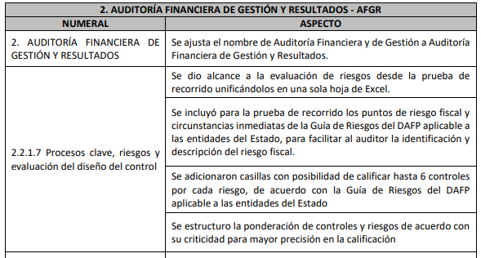

Slide 71
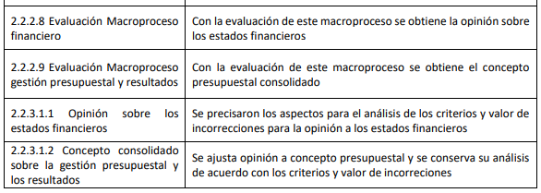

Slide 72
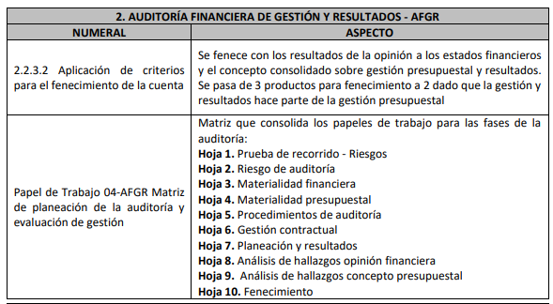

Slide 73
AUDITORÍA FINANCIERA Y DE GESTIÓN.
Objetivo
Se enfoca en determinar si la información financiera, presupuestal de una entidad se presenta de conformidad con el marco regulatorio aplicable y si la gestión se realizó de forma económica, eficiente y eficaz.
Incluye los siguientes productos:

Slide 74

OBJETIVOS DE AUDITORIA FINANCIERA Y DE GESTION
Concepto consolidado macroproceso presupuestal: Concepto sobre la gestión presupuestal, (gestión de ingresos y ejecución de gastos), ponderado con el concepto sobre la gestión y resultados, (calificación de la contratación y de planes y resultado).
Opinión sobre razonabilidad de Estados Financieros
  Concepto sobre el control fiscal interno
  Evaluar la oportunidad, suficiencia y calidad de la información rendida
  Evaluar el cumplimiento y la efectividad del plan de mejoramiento y expresar un concepto.

Slide 75
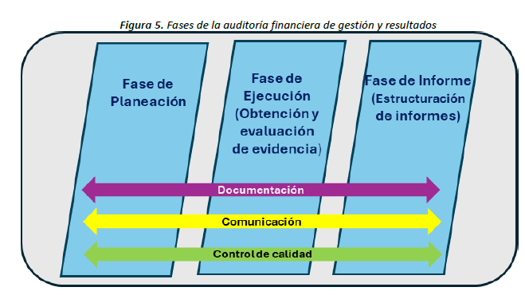
Fases del proceso de auditoría financiera y de gestión

Slide 76
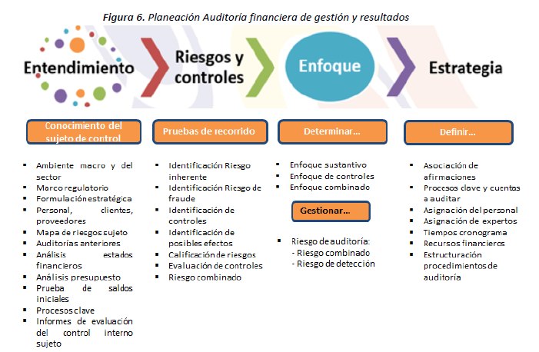
ESTRUCTURA ETAPA PLANEACIÓN AFYG

Slide 77

1.1. ENTENDIMIENTO SUJETO DE CONTROL
El auditor debe tener un conocimiento claro de la entidad auditada y de su entorno, incluyendo los procedimientos de control interno que sean relevantes para la auditoría
Aspectos como:
Ambiente macro y sector
Marco regulatorio aplicable al sujeto de control
Infraestructura tecnológica
Análisis de los estados financieros
Análisis de presupuesto
Conocimiento preliminar del plan de mejoramiento.

Slide 78
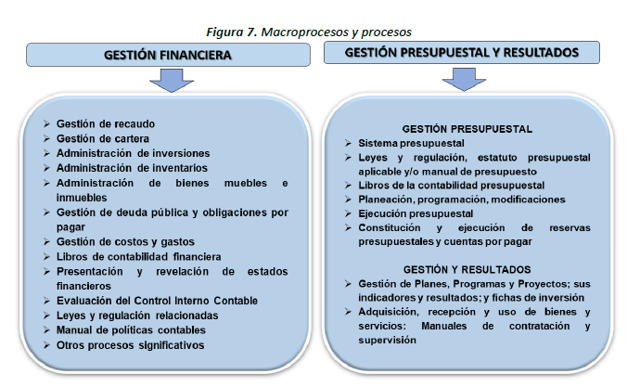
1.2. ENTENDIMIENTO POR MACROPROCESOS Y/O PROCESOS CLAVE
El auditor debe identificar los procesos clave del sujeto de control, es decir, aquellos que tienen impacto en los estados financieros y en el presupuesto del sujeto de control.

Slide 79
2. RIESGOS Y CONTROLES
El equipo auditor debe identificar los riesgos de incorrecciones materiales que puedan estar afectando los estados contables y el presupuesto, así como determinar si los controles que ha establecido la administración del sujeto de control son apropiados y eficaces.
Pruebas de recorrido
Evaluación del control interno financiero por componentes
Identificación y valoración de riesgo
Evaluación del diseño de control

Slide 80
Procedimiento para la identificación y valoración de riesgos.

Slide 81
25%

Slide 82
3. DETERMINAR EL ENFOQUE DE AUDITORÍA
El enfoque de auditoría puede ser:
De control. Cuando la evaluación del diseño de control es adecuada, entonces existe la confianza en él y, por lo tanto, se realizan pruebas con el fin de determinar la efectividad del mismo.
Combinado. Cuando se determina que se aplicarán tanto pruebas de controles como sustantivas.
Sustantivo. Cuando la evaluación del diseño de controles es inadecuado o inexistente, se aplicarán pruebas de detalle y analíticas.
Para este efecto, el equipo auditor debe analizar la calificación final de los riesgos combinados contenida en el AF Matriz Riesgos Controles, con el fin de establecer prioridades en el diseño de los procedimientos para los procesos claves

Slide 83
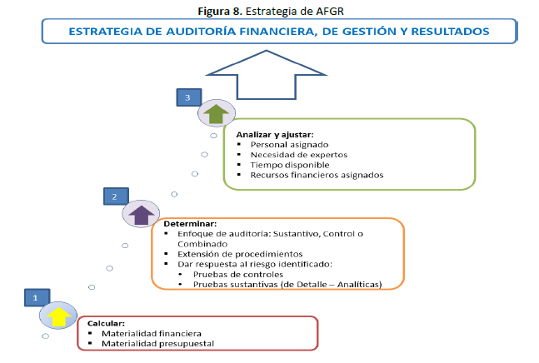
4. ESTRATEGIA DE AUDITORÍA

Slide 84
EJECUCIÓN DE LA AUDITORÍA FINANCIERA Y DE GESTIÓN
Se desarrolla el plan de trabajo que incluye el programa de auditoría y la ejecución de los procedimientos, a fin de obtener evidencia suficiente, pertinente y útil que respalde la opinión sobre estados financieros, la opinión sobre el presupuesto y los resultados.
Aplicación de pruebas (PT Y SOPORTES) – (Incorrecciones e Imposibilidades)
Evaluación y análisis de incorrecciones identificadas durante la auditoría

Slide 85
EJECUCIÓN DE AUDITORÍA FINANCIERA

Slide 86

EVIDENCIA DE AUDITORÍA
Soporta la opinión, conceptos, resultados y conclusiones
Métodos para obtener la evidencia: Inspección, observación, indagación, confirmación, recalculo, repetición, procedimientos analíticos y/u otras técnicas de investigación
Atributos: Pertinente, suficiente, oportuna, relevante, fiable.
Tipos de Evidencia: Analítica, Física , Documental , Testimonial, Informática
PF Técnicas de auditoría para obtener evidencia.
Suficiente: cuanto mayor sean los riesgos valorados mayor será la evidencia
Adecuada: Relevancia y fiabilidad para sustentar las conclusiones
+
SEGURIDAD RAZONABLE
=

Slide 87
EJECUCIÓN DE LA AUDITORÍA FINANCIERA Y DE GESTIÓN
¿Qué son Incorrecciones e Imposibilidades EEFF?
Incorrección: Diferencia entre la cantidad, clasificación, presentación o información revelada respecto de una partida incluida en los estados financieros y la cantidad, clasificación, presentación o revelación de información requeridas respecto de dicha partida de conformidad con el marco de información financiera aplicable. Las incorrecciones pueden deberse a errores o fraudes. (Definido en NIA 200.13(i).
Incorrecciones cuantitativas: Se pueden valorar. (Subestimaciones y Sobrestimaciones)
Incorrecciones cualitativas: Clasificación, presentación, revelación o circunstancias de los estados financieros y en el presupuesto.
Imposibilidad: Cuando a juicio del auditor no es posible formarse una opinión o concepto o cuando existen múltiples incertidumbres. (Incertidumbres)

Slide 88
EJECUCIÓN DE LA AUDITORÍA FINANCIERA Y DE GESTIÓN
¿Qué son Incorrecciones e Imposibilidades PRESUPUESTO?
Incorrección:
Incorrecciones de cantidad; y las incorrecciones cualitativas en el presupuesto son de tipo circunstancia o clasificación; también se puede presentar imposibilidad de obtener evidencia
Incorrecciones de hecho. Son aquellas sobre las cuales no existe duda.
Incorrecciones de juicio. Son diferencias derivadas de los juicios de la dirección en relación con estimaciones contables que el auditor no considera razonables, o relativas a la selección o aplicación de políticas contables que el auditor considera inadecuadas.
Incorrecciones extrapoladas. Son la mejor estimación del auditor de incorrecciones en las poblaciones, lo cual implica la proyección de incorrecciones identificadas en muestras de auditoría al total de las poblaciones de las que se extrajeron las muestras.

Slide 89
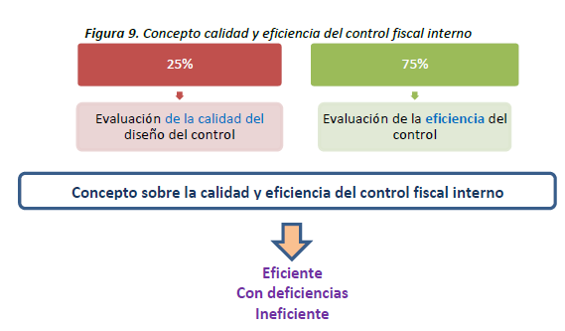
EVALUACIÓN DE LA EFECTIVIDAD DEL CONTROL FISCAL INTERNO
La evaluación de la efectividad del control se basa en tres (3) aspectos importantes:
Si existe evidencia del uso del control
Si se detectaron hallazgos materiales
Si hay reincidencia de hallazgos detectados en la auditoría anterior

Slide 91
CONTENIDO AFGR VS ABREVIADA
AFGR
ABREVIADA
PRUEBA RECORRIDO-RIESGOS - HOJA 1
RIESGOS DE AUDITORÍA - HOJA 2
MATERIALIDAD FINANCIERA - HOJA 3
MATERIALIDAD PRESUPUESTO - HOJA 4
PROCEDIMIENTOS AUDITORÍA - HOJA 5
GESTIÓN CONTRACTUAL - Hoja 6
PLANEACIÓN Y RESULTADOS - HOJA 7
ANÁLISIS DE HALLAZGOS PARA OPINIÓN FINANCIERA - HOJA 8
ANÁLISIS DE HALLAZGOS PARA CONCEPTO PRESUPUESTAL - HOJA 9
FENECIMIENTO - HOJA 10
REFERENCIA - MARCAS - HOJA 11
Papel de Trabajo 04-AFGR Matriz de planeación de
la auditoría y evaluación de gestión AFGR
Anexo 05-AFGR Instructivo matriz de planeación y
evaluación de la gestión fiscal AFGR
INFORMACIÓN DE LA CUENTA RENDIDA - HOJA 1
RIESGOS Y CONTROLES HOJA 2
MATERIALIDAD FINANCIERA - HOJA 3
MATERIALIDAD PRESUPUESTO - HOJA 4
ANÁLISIS DE HALLAZGOS PARA OPINIÓN FINANCIERA - HOJA 5
ANÁLISIS DE HALLAZGOS PARA CONCEPTO PRESUPUESTAL - HOJA 6
FENECIMIENTO - HOJA 7
Papel de Trabajo 13 AFGR Matriz gestión fiscal auditoría abreviada
Anexo 14-AFGR Instructivo matriz de gestión fiscal auditoría abreviada

Slide 92
FENECIMIENTO AFGR
MACROPROCESO |  | PROCESO |  | PONDERACIÓN | PRINCIPIOS DE LA GESTIÓN FISCAL |  |  | CONCEPTOS Y OPINIÓN
 |  |  |  |  | EFICACIA | EFICIENCIA | ECONOMIA | CONCEPTO CONSOLIDADO MACROPROCESO PRESUPUESTAL
PRESUPUESTAL Y RESULTADOS | 60% | GESTIÓN PRESUPUESTAL | EJECUCIÓN DE INGRESOS | 20% | 0,0% |  |  | CONCEPTO GESTIÓN PRESUPUESTAL | No razonable
 |  |  |  |  |  |  |  | No razonable
 |  |  | EJECUCIÓN DE GASTOS | 20% | 100,0%
 |  | GESTIÓN Y RESULTADOS | PLANEACIÓN Y RESULTADOS | 30% | 90,0% | 81,8% |  | CONCEPTO GESTIÓN Y RESULTADOS
 |  |  |  |  |  |  |  | Favorable
 |  |  | GESTIÓN CONTRACTUAL | 30% | 91,9% | 91,9% | 62,2%
 |  | TOTAL MACROPROCESO GESTIÓN PRESUPUESTAL |  | 100% | 74,6% | 86,8% | 62,2% | ,
GESTIÓN FINANCIERA | 40% | ESTADOS FINANCIEROS |  | 100% | 0,0% |  |  | OPINION ESTADOS FINANCIEROS
 |  |  |  |  |  |  |  | Negativa
 |  | TOTAL MACROPROCESO GESTIÓN FINANCIERA |  | 100% | 0,0%
TOTAL PONDERADO | 100% | TOTALES |  |  | 44,7% | 86,8% | 62,2% | NO FENECE
 |  | CONCEPTO DE GESTIÓN |  |  | INEFICAZ | EFICIENTE | ANTIECONOMICA

Slide 93
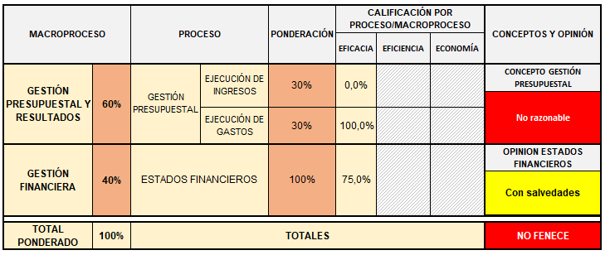
FENECIMIENTO AFGR ABREVIADA

Slide 94
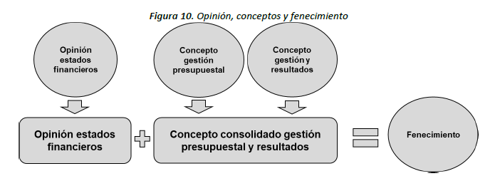
2.2.3.1 Opinión, conceptos y fenecimiento
Notes:
Opinión modificada :
Con salvedades. En alguno de estos dos casos: Cuando las incorrecciones evidenciadas individualmente o de forma agregada son materiales, pero no generalizadas en los estados financieros; o cuando el auditor no ha podido obtener evidencia suficiente y adecuada, pero concluya que los posibles efectos de las incorrecciones no detectadas, si las hubiera, podrían ser materiales, pero no generalizados.
Negativa o Adversa. Cuando las incorrecciones individualmente o de forma agregada, son materiales y generalizadas en los estados financieros.
Abstención. En alguno de estos dos casos: Cuando el auditor no ha podido obtener evidencia suficiente y adecuada, pero concluya que los posibles efectos de las incorrecciones no detectadas, si las hubiera, podrían ser materiales y generalizadas; o cuando dada la existencia de incertidumbres concluya que a pesar de haber obtenido evidencia no puede formarse una opinión debido a la posible interacción de las incertidumbres y su posible efecto acumulativo en los estados financieros.

Slide 95
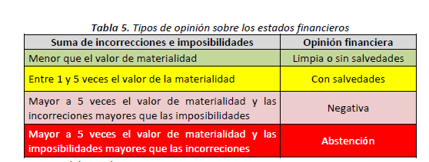
2.2.3.1.1 Opinión sobre los estados financieros

Slide 96
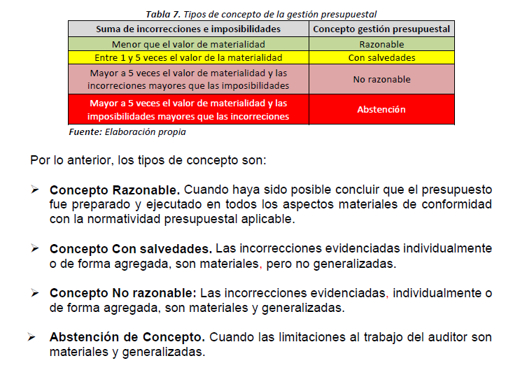
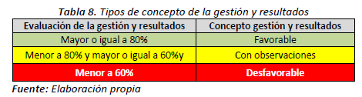
2.2.3.1.2 Concepto consolidado sobre la gestión presupuestal y los resultados

Slide 97
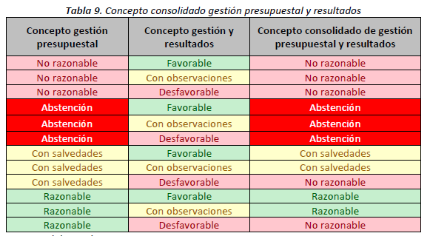
Concepto Macroproceso Gestión Presupuestal y de Resultados

Slide 98
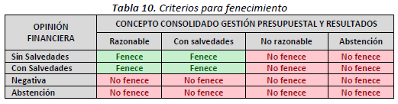
2.2.3.2 Aplicación de criterios para el fenecimiento de la cuenta

Slide 99
INFORME DE AUDITORIA FINANCIERA Y DE GESTION
CONTENIDO: La CT definirá si elabora IP (Modelo 10-AFGR IP AFGR) o carta de observaciones Modelo 09-AFGR para garantizar el derecho a la contradicción
Además el IP
Pronunciamiento evaluación del plan de mejoramiento
Pronunciamiento sobre la revisión de la información rendida en la cuenta anual consolidada
La calificación de la calidad y eficiencia del control fiscal interno.

Slide 100

2.3. CALIDAD DEL PROCESO AUDITOR
Plan de calidad. Para el aseguramiento de la calidad en la auditoría financiera de gestión y resultados, habrá que seguir el plan de control de calidad que se presenta en el Anexo 13-PF Plan de control de calidad, cuya ejecución es responsabilidad del equipo de auditoría y su seguimiento y control del supervisor de auditoría .

Slide 101

PASO A PASO: AFGR
Anexo 13-PF Plan de control de calidad

Slide 102

CAPÍTULO 3. AUDITORÍA DE DESEMPEÑO (AD)
CAMBIOS RELEVANTES GAT 4.0.
FUNDAMENTOS Y FORMATOS, MODELOS E
INSTRUCTIVOS

Slide 103
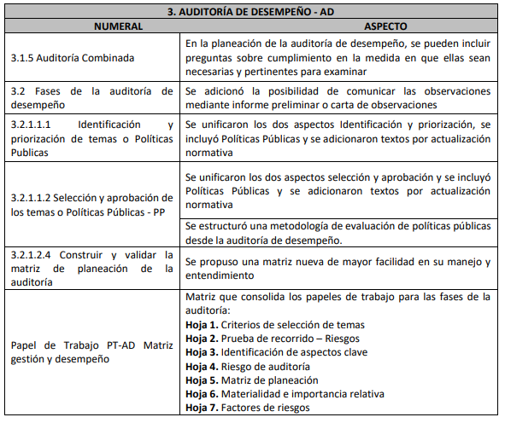

Slide 105

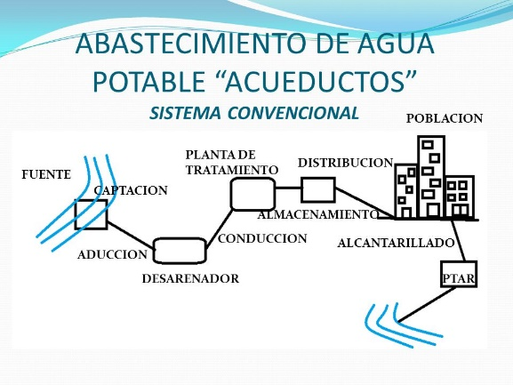


Gestión Pública Orientada a Resultados
Constitución Política de Colombia
ARTÍCULO 2. Son fines esenciales del Estado: servir a la comunidad, promover la prosperidad general y garantizar la efectividad de los principios, derechos y deberes consagrados en la Constitución; …

Slide 106
Gestión Pública Orientada a Resultados
Las Políticas Públicas deben orientarse al logro de resultados
El concepto de “creación de valor público” puso la atención en el rol del gerente público para orquestar los procesos del desarrollo de las políticas públicas (…) y en la guía para su subsecuente implementación, de tal forma que se mejoraran los resultados para el público.
Beningtony Moore, 2010. “Public Value in Complex and Changing Times”

Slide 107
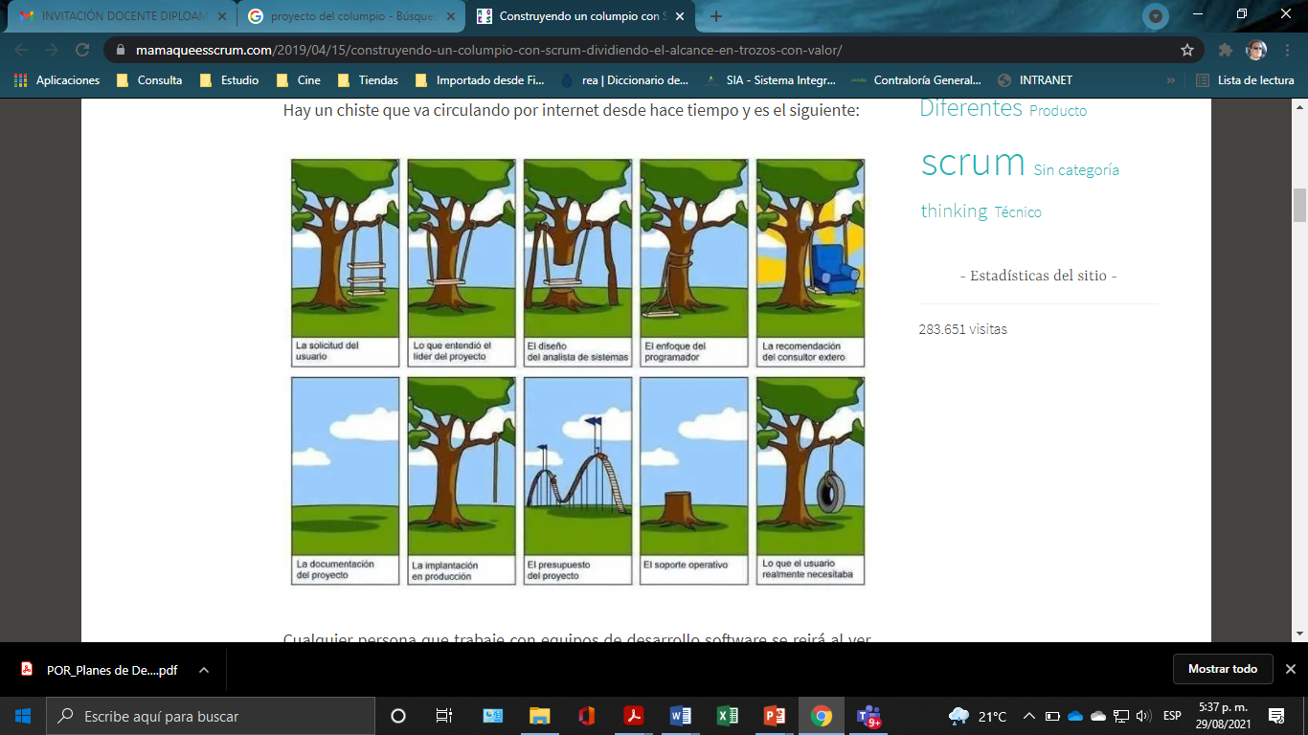
Reflexión sobre el pensamiento estratégico: Importancia de entender y concertar lo que se quiere lograr

Slide 108
Gestión Pública Orientada a Resultados
Cambios significativos
Sector público
Impacto
Calidad de vida de la población
GpRD
Eficiencia
Eficacia
Efectividad

Slide 109
Calidad de las políticas públicas
Los retos de la GpRD llevan al Gobierno a pasar de la producción de bienes y servicios públicos a su entrega efectiva
Adecuada generación de bienes y servicios públicos
Entrega efectiva
Mayor confianza en la relación Estado -ciudadano
Resultados
La entrega efectiva de bienes y servicios públicos es exitosa en la medida en que el ciudadano percibe la calidad de la acción estatal y construye relaciones de confianza con los actores gubernamentales

Slide 110
Gestión Pública Orientada a Resultados
Ciclo de gestión
Planificación
Presupuesto
Gestión financiera
Gestión de proyectos
Monitoreo
Evaluación
Valor público
Creación
Notes:
Por esta razón, antes que ofrecer un análisis exhaustivo de cada uno esos elementos, presenta una reflexión sobre las características que deben poseer y la manera en que deben articularse para que los gobiernos logren los resultados a los que se comprometieron con sus ciudadanos

Slide 111
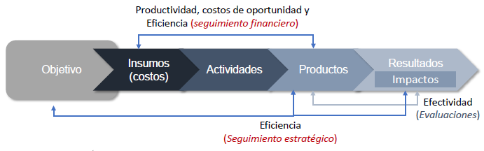
Mediciones de desempeño - Cadena de Valor
Describe una relación secuencial y lógica entre insumos, actividades, productos y resultados en la que se genera valor a lo largo de todo el proceso de transformación

Slide 112
Cadena de Valor
Insumos
Son los factores productivos, bienes o servicios con los que se cuenta para la generación de valor. Éstos pueden ser de tipo financiero, humano, jurídico, de capital, etc.

Slide 113
Cadena de Valor
Actividades
Son el conjunto de procesos u operaciones mediante los cuales se genera valor al utilizar los insumos, dando lugar a un producto determinado.

Slide 114
Cadena de Valor
Productos
Son los bienes y servicios provistos por el Estado que se obtienen de la transformación de los insumos a través de la ejecución de las actividades.

Slide 115
Cadena de Valor
Resultados
Intermedio
Resultados
Son los efectos relacionados con la intervención pública, una vez se han consumido los productos provistos por ésta. Los efectos pueden ser intencionales o no y/o atribuibles o no a la intervención pública.

Slide 116
Cadena de Valor
Resultados
Intermedio
Resultados
Impacto
Son los efectos exclusivamente atribuibles a la intervención pública

Slide 117
Los planes de desarrollo y la cadena de valor
¿A dónde queremos llegar?
Ejes del Plan de Desarrollo
Objetivos
(Programas)
Condición de Interés
(Necesidad)
Resultado final
(Estratégico)
Situación socioeconómica
Producto 1
Actividades
Insumos
¿En dónde estamos?
Proyectos
Causas
Resultados Intermedios o inmediatos
Producto n
Actividades
Insumos
Planeación estratégica
Planeación Operativa
¿Cómo llegamos a donde queremos?

Slide 118
Ejemplo: Cadena de Valor
Con el fin de mejorar la calidad de vida de la población a través de la recuperación y protección de las fuentes hídricas y humedales ubicados en el municipio de Fresas, se ha puesto en marcha el programa AGUA.
Dicha iniciativa pretende recuperar 4 zonas naturales estratégicas reguladoras del agua y aumentar la oferta hídrica. Esto se hará a través de 3 jornadas anuales de reforestación para recuperar 40 hectáreas de bosques y por medio de 6 campañas de educación para el cuatrienio en el manejo responsable del recurso hídrico, en las cuales se espera la participación de 300 pobladores que habitan las zonas a ser rehabilitadas.
Actualmente, se está en el proceso de formulación de 2 proyectos para ejecutar estas acciones: uno para las jornadas de reforestación, el cual incluye la compra de 20.000 árboles, el pago a un equipo profesional experto en este tipo de campañas y el alquiler de dos vehículos para transportar personal y equipo; y otro para las capacitaciones, el cual incluye la contratación de 3 encargados de capacitación y la elaboración de 300 cartillas pedagógicas

Slide 119
Insumos
Actividades
Productos
Resultados Finales
Resultados
Intermedios
Recursos Humanos, Financieros, otros movilizados para apoyar actividades | Acciones tomadas o trabajo realizado para convertir insumos en productos específicos | Bienes y servicios producidos y entregados bajo control del implementador | Uso de productos por parte de población de interés. Efecto una vez terminada la intervención | Objetivos finales del programa o metas de largo plazo
3 capacitadores en manejo responsable del recurso hídrico
300 pobladores de cuencas hídricas capacitados
Aumentar la oferta hídrica
Adelantar 6 campañas de educación en manejo del recurso hídrico
20.000 árboles
300 cartillas pedagógicas elaboradas
Mejorar la calidad de vida de la población
1 equipo experto de profesionales en reforestación
Desarrollar 3 jornadas anuales de reforestación
40 hectáreas de bosque reforestadas en zonas naturales con cuencas hídricas
4 zonas estratégicas reguladoras del agua recuperadas
2 vehículos (personal y equipo)
Implementación (Oferta) | Resultados (Oferta + Demanda)

Slide 120
Síntesis: La Cadena de Valor
Hace referencia a la teoría de cambio, en donde se genera valor público a través de una serie de encadenamientos
Describe cómo se transforman los insumos a través de las actividades en unos productos que al ser consumidos generan un conjunto de resultados deseados
Así, toda política/ programa / proyecto / intervención tiene: 1) Resultados esperados (deseados) claros y 2) una teoría de cambio implícita

Slide 121
Síntesis: La Cadena de Valor
Preguntas clave al elaborar la cadena de valor:
¿Cuáles son los resultados deseados/ esperados de la política/ programa/ proyecto / intervención?
¿ Como podemos alcanzar esos resultados deseados?
¿ Que necesitamos para alcanzar dichos resultados?
¿Cómo sabemos si nos estamos acercando/alejando de obtener los resultados deseados? (indicadores)
Fuente: Mackay,K.(2007).“Cómo crear sistemas de SyE que contribuyan a un buen gobierno”. Washington, DC: BancoMundial

Slide 122
Indicador
Es una expresión cuantitativa observable y verificable que permite describir características, comportamientos o fenómenos de la realidad. Esto se logra a través de la medición de una variable o una relación entre variables
Facilitan el diagnóstico y seguimiento, ya que permiten:
  Cuantificar los cambios que se presentan en determinados contextos
  Adelantar seguimiento al cumplimiento de acuerdos, compromisos, planes, programas y proyectos
  Generar alertas tempranas para el logro de los objetivos planteados.

Slide 123
Características de los indicadores
Simplificar
  La realidad en la que se actúa es multidimensional, pero un indicador solo considera una de dichas dimensiones
Medir
  Permite comparar la situación actual de una dimensión de estudio en el tiempo o respecto a patrones establecidos
Comunicar
  Todo indicador debe transmitir información para la toma de decisiones

Slide 124
Ejemplos de indicadores
Indicador: Temperatura corporal
Simplificar: Valor único de la temperatura (C°)
Medir: Valor de referencia. Se compara con un estándar 36-37C°
Comunicar: >37 C° fiebre, <35 C° hipotermia, >41 C° hipertermia
Indicador: Crecimiento económico (Variación del PIB)
Simplificar: Variación del valor de bienes y servicios finales producidos por una economía (%).
Medir: Valor de referencia. Se compara con promedios nacionales, internacionales, crecimiento potencial, etc.
Comunicar: Condiciones de estancamiento económico, boom económico, aceleración, desaceleración, etc.

Slide 125
Tipología de indicadores según nivel de intervención
Insumos
Productos
Resultados
Procesos
Insumos físicos, humanos y financieros requeridos
Actividades, tareas, procesos y procedimientos que transforman los insumos en bienes y servicios
Bienes y servicios generados o provistos a partir de la intervención
Cambios en las condiciones de los beneficiarios a corto y mediano plazo

Slide 126
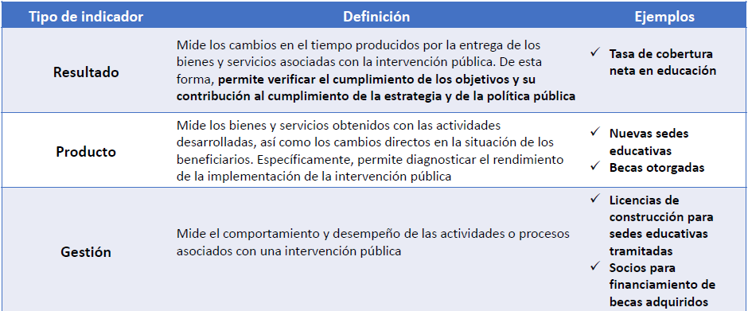
Tipología de indicadores por eslabón de la Cadena de Valor

Slide 127
Resumen
Gestión Pública Orientada a Resultados
Calidad de las políticas públicas
Cadena de Valor
Indicadores

Slide 128
Definición Auditoria de Desempeño - AD
Revisión independiente, objetiva y confiable sobre si las políticas, programas, proyectos, sistemas, operaciones, actividades u organizaciones gubernamentales operan de conformidad con los principios de economía, eficiencia y/o eficacia.
Productos
Resultados
Impactos
Situaciones existentes
Asunto de Auditoria
Notes:
Identificar mejoras en: - a partir del – Elaboración de informes sobre el desempeño de: - según el objeto específico de la auditoría

Slide 129
Principios
EQUIDAD
EFICACIA
ECONOMÍA
Compromisos
(Objetivos definidos)
Insumos
(Recursos asociados)
Acción/Producción
(Acciones desarrolladas)
Productos
(Bienes - Servicios)
Resultados
(Objetivos Cumplidos)
Necesidades de un grupo
EFICIENCIA
VALORACIÓN COSTOS AMBIENTALES
OBJETIVOS DE DESARROLLO SOSTENIBLE

Slide 130
Enfoques
Orientado a resultados
Orientado a problema
Orientado al sistema
Combinación de ellos según el objeto
Deberá
Escoger
La naturaleza
El conocimiento
La información
Los datos
Procedimientos
Auditorias
Obtenerlos
Analizarlos
Enfoque
Postulados constitucionales del control fiscal posterior – selectivo
Determinaciones constitucionales y legales
Notes:
El enfoque de la auditoría determina - así como los procedimientos - Este ejercicio estará atado a los postulados constitucionales

Slide 131
Enfoque orientado a resultados
Evalúa si han sido logrados los resultados o productos deseados, tal como se previó y si los programas y servicios operan como se estaba planeado
Economía
Eficiencia
Efectividad
Resultado
Producto
Estudiamos desempeño
¿Cuál es el rendimiento obtenido?
¿Qué resultados han sido logrados?
¿Han sido cumplido los requisitos?
¿Han sido cumplido los Objetivos?
Relaciona
Observaciones
Normas
CRITERIO
Metas, Objetivos, Reglamentos …
Notes:
En el abordaje orientado a resultados, el auditor estudia el desempeño (en relación con la economía, la eficiencia y la efectividad) y relaciona sus observaciones con las normas en cuestión (metas, objetivos, reglamentos, etc.). Tiene en cuenta los criterios más o menos definidos con precisión antes de que comience la auditoría. Si los criterios son difíciles de determinar, es posible que el auditor necesite trabajar con expertos en ese campo para desarrollar criterios creíbles que, cuando se apliquen, sean objetivos, pertinentes, razonables y alcanzables. Los criterios permiten evaluar las observaciones. En este abordaje es necesario definir las posibles deficiencias, tales como desviaciones de las normas o criterios.

Slide 132
Enfoque orientado al problema
Verifica y analiza las causas de problemas específicos o desviaciones de los criterios de auditoría sobre lo que “debe” o “podría ser”
Resultados
Productos
Problema
Conclusiones
¿Cuál es el problema?
¿Cuáles son sus causas?
¿En qué medida los poderes públicos pueden resolverlo?
¿Qué programa público es útil para resolver o atender el problema?
Análisis
Confirmación
CRITERIO
Causas

Slide 133
Enfoque puede ser alcanzado
Enfoque orientado al sistema
Requerimientos
Intenciones
Objetivos
Expectativas legislatura
Gobierno central
Problema real
(Personas
–
Comunidad)
Enfoque orientado a resultados
Enfoque orientado al problema
Notes:
Los tres enfoques pueden ser alcanzados desde una perspectiva vertical (de arriba hacia abajo) o de abajo hacia arriba – Perspectiva (Punto de vista desde el cual se considera o se analiza un asunto)

Slide 134
Características de la auditoria desempeño
Mayor flexibilidad en la elección de los temas y objetos, métodos y criterios de auditoría
Se trata de un examen independiente realizado con un carácter no reiterativo
Debe disponer de una amplia variedad de métodos de investigación y evaluación
Está abierta a diversos criterios e interpretaciones
Requiere de la libertad necesaria para examinar todas las actividades del sector público desde diferentes perspectivas
Pueden superar la temporalidad del PVCFT, en relación con la anualidad, teniendo en cuenta la complejidad de los recursos y el tiempo disponible para su realización
Los auditores tratan de observar una actitud de cooperación, de generar interacciones abiertas y de propiciar un clima de confianza con la entidad fiscalizada

Slide 135
FASES DE LA AUDITORÍA DE DESEMPEÑO
1. Planeación. (Planeación estratégica
y Diseño de la auditoria)
2. Ejecución
3. Elaboración del Informe
4. El seguimiento:
Ver Flujograma

Slide 136

SEGUIMIENTO
Posterior a la liberación del informe, y una vez transcurrido el tiempo suficiente para que, de acuerdo con la naturaleza y complejidad de los resultados de la auditoría, la entidad auditada o actores públicos vinculados implementen las medidas propuestas, se realiza el seguimiento para determinar si las deficiencias fueron corregidas.

Slide 137
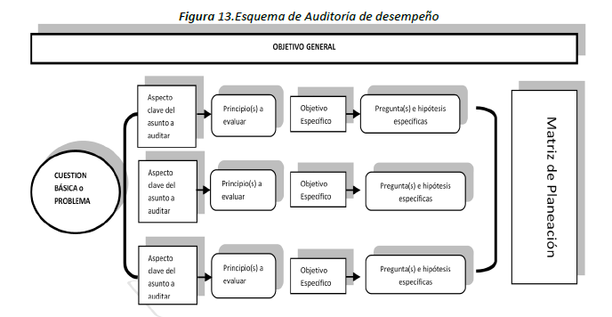

Slide 138
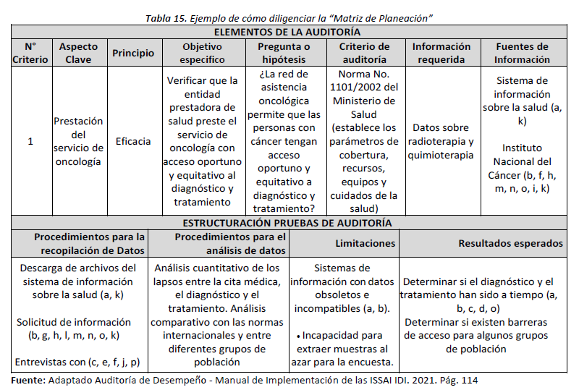

Slide 139
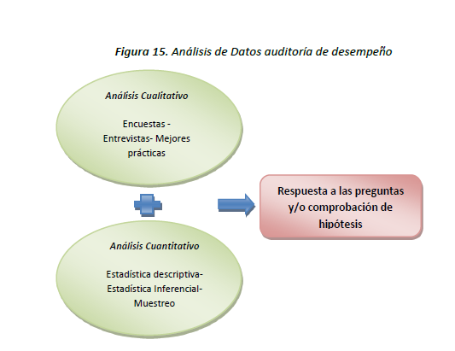
OBSERVACIONES (IP /CO)
COMUNICA Y EVALUA RESPUESTA
CONCLUIR HALLAZGOS
IF
PLAN MEJORAMIENTO
SEGUIMIENTO
CONTROL DE CALIDAD

Slide 140
PASO A PASO: AD
Anexo 13-PF Plan de control de calidad

Slide 141
CAPÍTULO 4. AUDITORÍA DE CUMPLIMIENTO
CAMBIOS RELEVANTES GAT 4.0.
FUNDAMENTOS Y FORMATOS, MODELOS E INSTRUCTIVOS

Slide 143
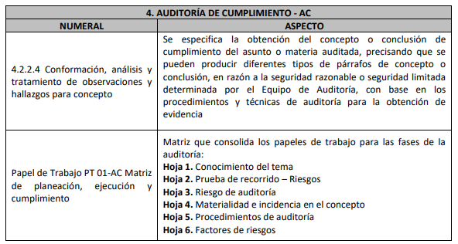

Slide 144

AUDITORÍA DE CUMPLIMIENTO
La Auditoría de Cumplimiento - AC, se enfoca en determinar si un asunto en particular cumple con las regulaciones o disposiciones que han sido identificadas como criterios de evaluación, emanadas de organismos o entidades competentes. Es una evaluación independiente, sistemática y objetiva mediante la cual se recopila y obtiene evidencia con el fin de alcanzar este propósito.

Slide 145
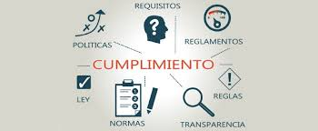
OBJETIVOS DE LA AUDITORÍA DE CUMPLIMIENTO
Fomentar la rendición de cuentas
Fomentar la buena gobernanza

Slide 146

OBJETIVOS DE LA AUDITORÍA DE CUMPLIMIENTO
Comprender asuntos de la gestión fiscal y puede abarcar una seguridad razonable o limitada.
Se pueden auditar actividades, operaciones financieras e información, de manera general o específica, según su contenido o alcance, y cualitativa o cuantitativa según su naturaleza
Las disposiciones legales y normativas son el elemento más importante y permite fijar los criterios y objetivos de la fiscalización

Slide 147
OBJETIVOS DE LA AUDITORÍA DE CUMPLIMIENTO
Debe identificar aspectos que permitan tener resultados relevantes, fiables, objetivos, comparables y aceptables
La legislación y demás normas constituyen los instrumentos principales a través de los cuales se ejerce el control a la gestión fiscal, al ingreso y al gasto, a la administración y a los derechos de los ciudadanos a un debido proceso en sus relaciones con el sector público.

Slide 148
FASES DE LA AUDITORÍA DE CUMPLIMIENTO

Slide 149
Flujograma
Definir – Tema - Asunto
Materia tratar
Objetivo
Objetivo especifico
Memorando
Declaración independencia
Modelo 01 PF
Presentación auditoria
Modelo 04 PF
Cronograma
Modelo 06 PF
Gestión Riesgo Auditoria
PT 02 PF
Conocimiento asunto o materia auditar
PT 21 AC
Pruebas de recorrido
PT 23 AC
Riesgos y Controles
PT 24 AC
Materialidad
PT 25 AC
Aplicativo Muestreo
Modelo 06 PF
Plan de trabajo
Modelo 05 PF
Cronograma
Modelo 06 PF
Ejecución auditoria
Riesgos y Controles
PT 24 AC
Materialidad
PT 25 AC
Informe Preliminar
Informe Final
Modelo 18 AC
Concepto
Cierre auditoria
Validación

Slide 150
Caso Práctico
ASUNTOS:
Evaluar el cumplimiento de la gestión fiscal en los procesos de adquisición y recepción de los bienes y servicios adquiridos por la entidad, en cada una de sus etapas (Precontractual, Contractual, Poscontractual y recepción), seleccionando aleatoriamente o por riesgo fiscal, ejecutados, terminados o liquidados en la vigencia fiscal 2023 y de las vigencias anteriores ejecutados en esta vigencia, conforme al Plan Anual de Adquisiciones de la entidad y de acuerdo a la normatividad vigente aplicable.
Evaluar la eficiencia y eficacia del ciclo de facturación, radicación, glosas y gestión de cartera, desde la prestación del servicio hasta el recaudo, de la Empresa Social del Estado (ESE) XYZ a 31 de diciembre de 2023, según sus manuales y normatividad vigente que le aplique.

Slide 151
Casos Prácticos
ASUNTOS:
Evaluar la efectividad en las entradas y salidas de los suministros en el área de farmacia de acuerdo a los controles establecidos por la entidad, desde la toma física de inventarios, control de vencimiento de medicamentos, control a faltantes y sobrantes en la vigencia 2023, en cumplimiento del manual de procesos y procedimientos y normatividad vigente que le aplique.
Evaluar la efectividad en las entradas y salidas de los suministros en el área de almacén de acuerdo a los controles establecidos por la entidad, desde la toma física de inventarios, control a faltantes y sobrantes en la vigencia 2023, en cumplimiento del manual de procesos y procedimientos y normatividad vigente que le aplique.

Slide 152
ASUNTOS: Fondos de Servicios Educativos
ASPECTOS RELEVANTES DEL DECRETO 4791 DE 2008: Constitución Reglamentos Caja Menor, Psto, Viaticos, etc
MANUALDE PRESUPUESTO DE LOS F.S.E
CAJA MENOR
REGLAMENTO PARAELMANEJO DE TESORERÍA
CONTRATO DE CONCESIÓN DE LATIENDAESCOLAR
ORGANIZACIÓN Y ADMINISTRACION DE LOS BIENES MUEBLES DE LAS INSTITUCIONES Y CENTROS EDUCATIVOS
ACTAS
INFORME DE GESTIÓN

Slide 153
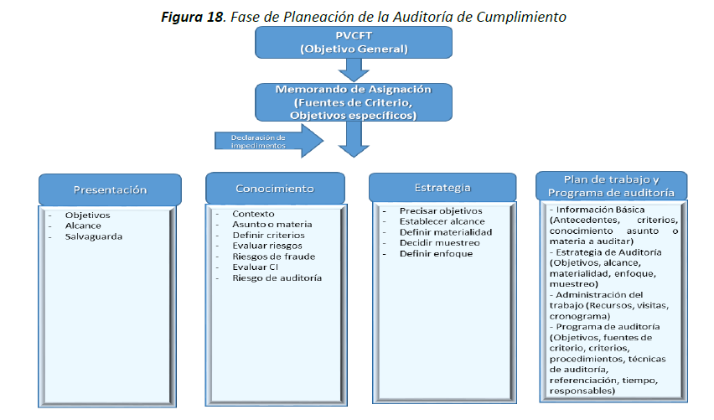

Slide 154
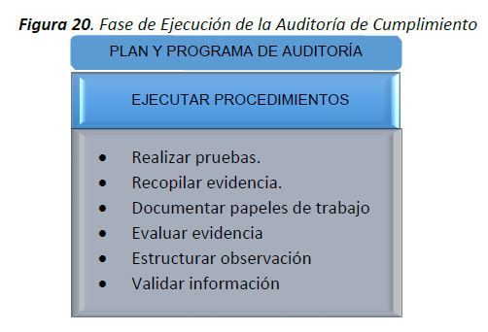

Slide 155
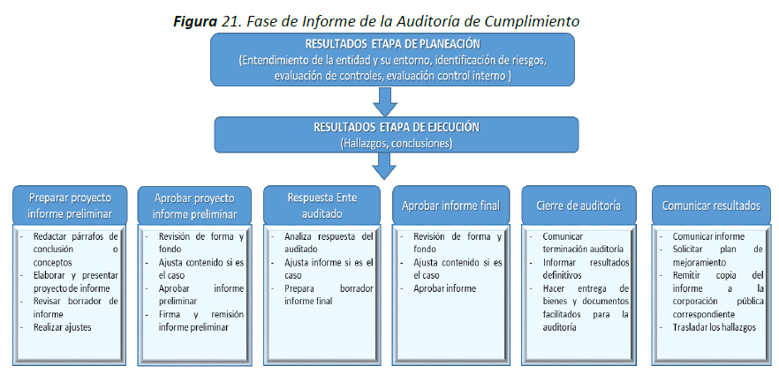
(Sin Reserva, Concepto Incumplimiento material con reserva, Concepto Incumplimiento material adverso, Con reservas, Adverso.)

Slide 156
PASO A PASO: AC
Anexo 13-PF Plan de control de calidad

Slide 157
CAPÍTULO 5. ACTUACIÓN ESPECIAL DE FISCALIZACIÓN
CAMBIOS RELEVANTES GAT 4.0.
FUNDAMENTOS Y FORMATOS, MODELOS E INSTRUCTIVOS

Slide 158
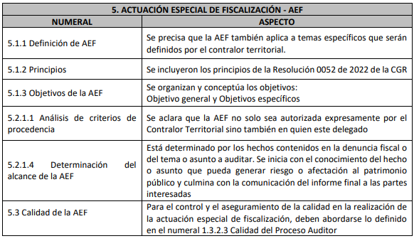

Slide 160

“Actuación especial de fiscalización”
DEFINICIÓN
Acción de control fiscal breve y sumaria, de respuesta rápida frente a un hecho o asunto que llegue al conocimiento de la Contraloría
AEF para dar respuesta rápida y a menor costo aplicando procedimientos más enfocados al tema que se está revisando

Slide 161
“Actuación especial de fiscalización”
Principios
  Brevedad
  Sumariedad
  Excepcionalidad
  Focalización
  Principios de auditoría del sector público
  Aseguramiento condicionado.
Componentes
Contempla las actividades previas y el desarrollo e informe de la AEF iniciando con el análisis de criterios de procedencia.

Slide 162
“Análisis de criterios de procedencia ”
AEF se generara por la observancia de alguno de los siguientes criterios:
Que sea incluido previamente en el PVCFT
Que sea autorizado expresamente por el Contralor Territorial.
Que se origine en alertas o denuncias y que tenga relevancia en la gestión fiscal, social o ambiental, o que supongan un riesgo de afectación al patrimonio público.
Que se trate de recursos destinados a la atención de desastres o emergencias.
Hecho específico que comporte presunta gestión fiscal irregular
Contralor Auxiliar o Subcontralor y el responsable de Control Fiscal (Proceso Auditor)
₊
Consideración del Contralor territorial
Papel de Trabajo PT 01-AE Análisis de procedencia

Slide 163
“Lineamientos de Operación AEF”
1. Enfoque financiero
En circunstancias particulares una AEF puede requerir un enfoque financiero como consecuencia de que se requerirá emitir un pronunciamiento sobre una cuenta o partida particular
ISSAI 2000-2899 de Auditoría Financiera y la guía 2900
ISSAI 2805 Consideraciones Especiales -Auditorías de un solo Estado Financiero o de un Elemento, Cuenta o Partidas Específicas de un Estado Financiero (NIA 805 Revisada).
2. Enfoque de cumplimiento
ISSAI 400 e ISSAI 4000
Establecen que la auditoría puede realizarse para proporcionar una seguridad razonable o una seguridad limitada. Las ISSAI permiten adaptar el a procedimientos más enfocados al tema que se está revisando por medio de la obtención de una seguridad limitada.

Slide 164
UTILIDAD INFORMES FINALES DE AUDITORIA
COMO HERRAMIENTA DE GESTIÓN:
    Mejora Continua
    Evaluar Resultados
    Evaluar Gestión
    Efectuar Veedurías
    Toma de decisiones
    Seguimiento

Slide 165
www.cendap.com
GRACIAS…
Capacitación, Asesoría y Consultoría en su entidad

Slide 166
Mónica Marcela Sandoval Sánchez
Mail: mmsandovals.contadora@gmail.com
Cel: 3112679768
2024 MM&SS. TODOS LOS DERECHOS RESERVADOS. Este documento es propiedad de MM&SS. Está prohibido: Usar esta información para propósitos ajenos a los de MM&SS, reproducir total o parcialmente este documento.

